Slide 1
関東支部オープンフォーラム2019 JOB BOARD＜掲載の手引き＞
IT人材を募集する企業・職種に限定します。 ※求人の仲介はご遠慮ください。
本フォーム（A4サイズ）の記入欄に収めてください。
連絡先には、必ずEmailアドレスまたは電話番号をご記入ください。
当日はフォーム1枚を印刷してご持参願います。会場内ホワイトボードに掲出をご案内します。
※JISTAではジョブボードを掲載する場所のみの提供となりますので、その後の求人組織とのやり取りについては各自の責任で連絡などをお願いいたします。
※当日スタッフが「掲載が不適当」と判断した場合は、掲載をお断りすることがありますので、あらかじめご了承ください。

Slide 2
関東支部オープンフォーラム2019 JOB BOARD
会社名
採用職種 | 営業職／技術職／その他（ ）
仕事内容
待遇
募集数
会社概要
連絡先
連絡先
連絡先
連絡先
連絡先
連絡先
連絡先
連絡先

Slide 3
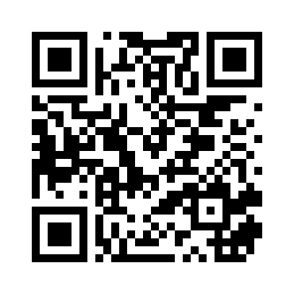
記入例
関東支部オープンフォーラム2019 JOB BOARD
会社名
採用職種 | 営業職／技術職／〇その他 （ 社内システムのの企画・運営 ）
仕事内容 | 当社の情報システム部長の直属で情報システム課のリーダーとして自社内の情報システムの企画・運営をお任せします。 ・・・ ・・・
待遇 | 給与：…… 勤務地：…… 勤務時間：…… 社保：…… 福利厚生：……
募集数 | 1-2名
会社概要 | 株式会社JISTA商事 ・・・・・ ・・・・・ 会社概要，採用情報の詳細はQRコードでもアクセスできます
連絡先
info@jista.org
連絡先
info@jista.org
連絡先
info@jista.org
連絡先
info@jista.org
連絡先
info@jista.org
連絡先
info@jista.org
連絡先
info@jista.org
連絡先
info@jista.org

